Slide 1
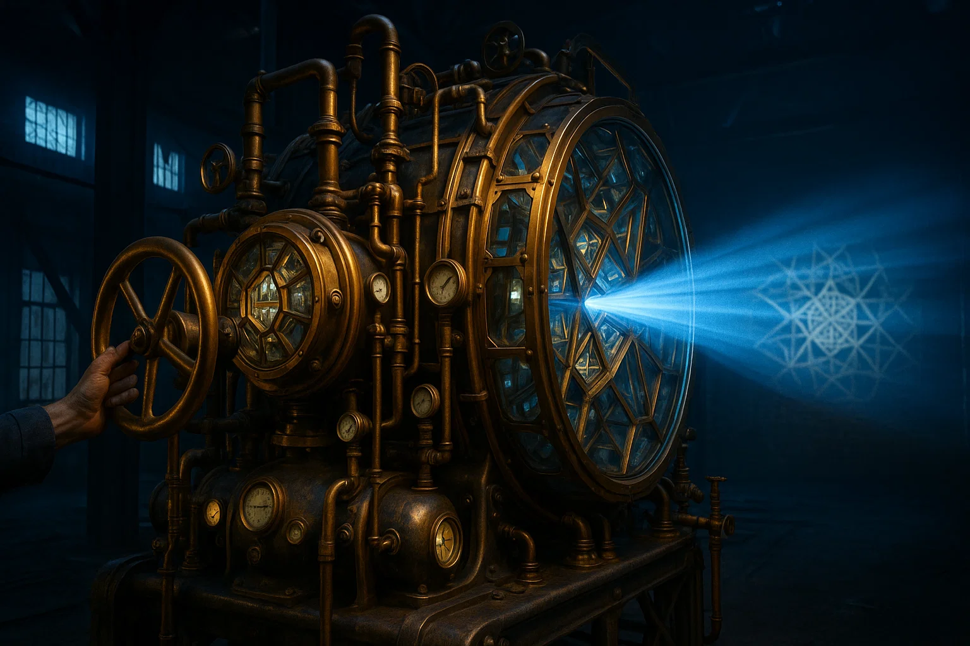
LLMS COMO MÁQUINAS DE TRANSFORMAÇÃO
GEORGE MARMELSTEIN

Slide 2
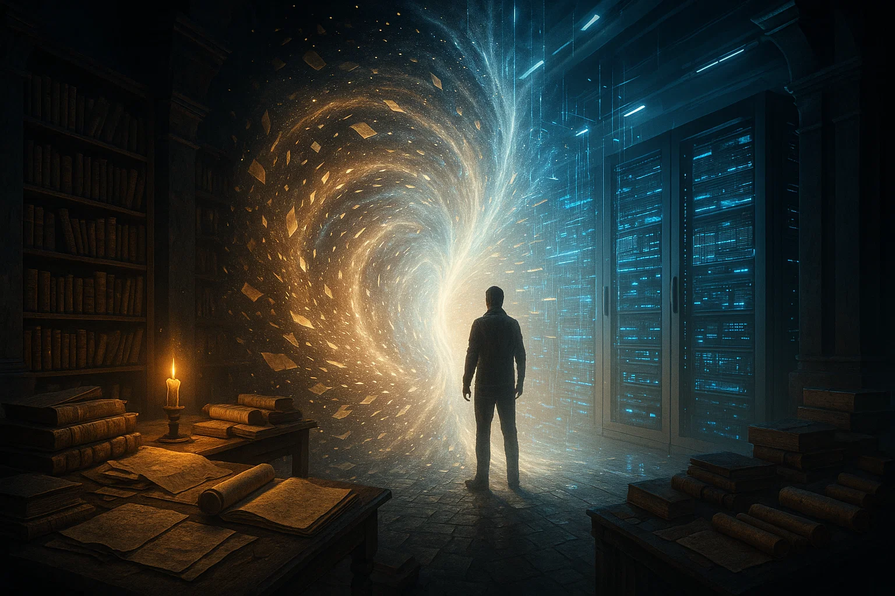
Os LLMs não reproduzem o passado.
Eles transformam o presente
E criam o futuro.
Notes:
Imaginário comum da IA: trapaça – antiético – mentes preguiçosas

Slide 3
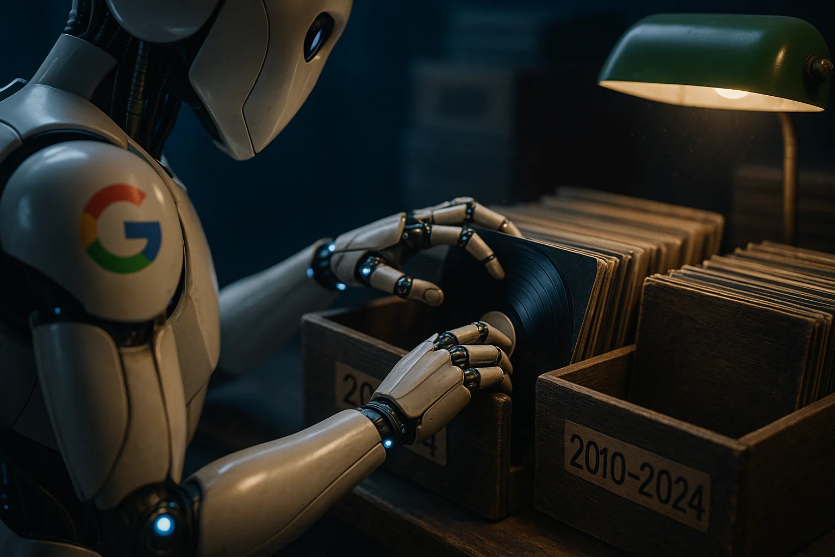
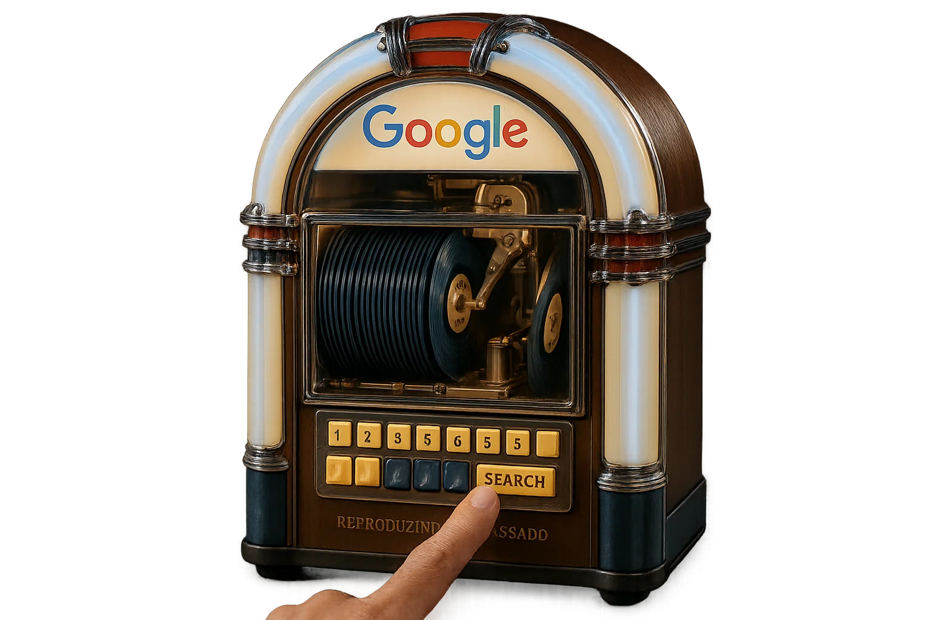
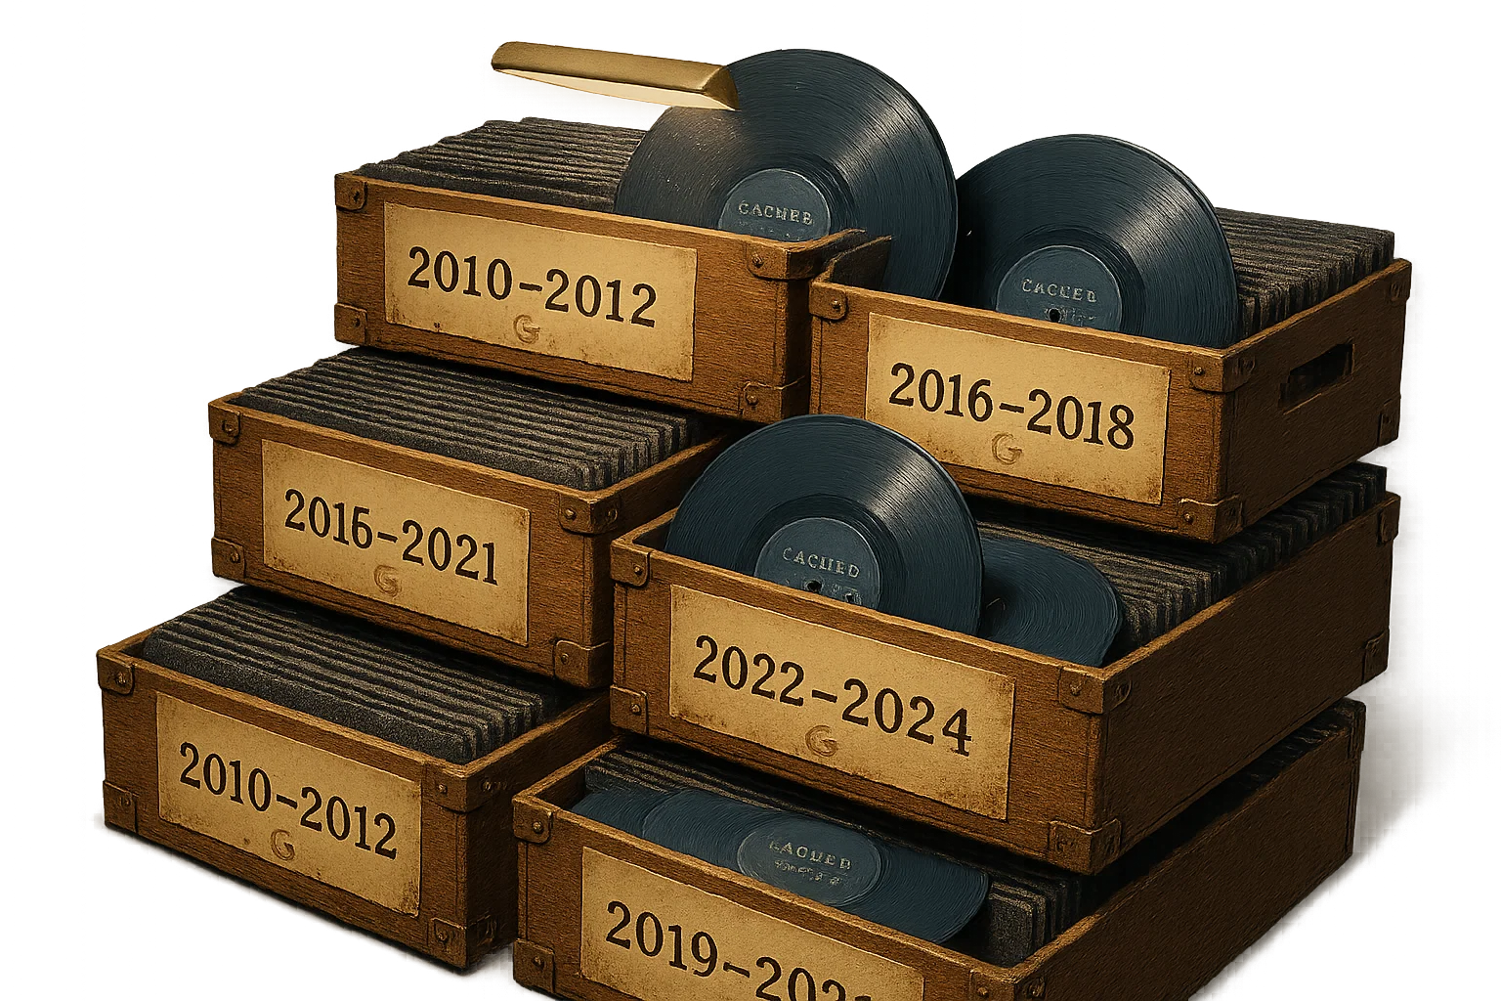
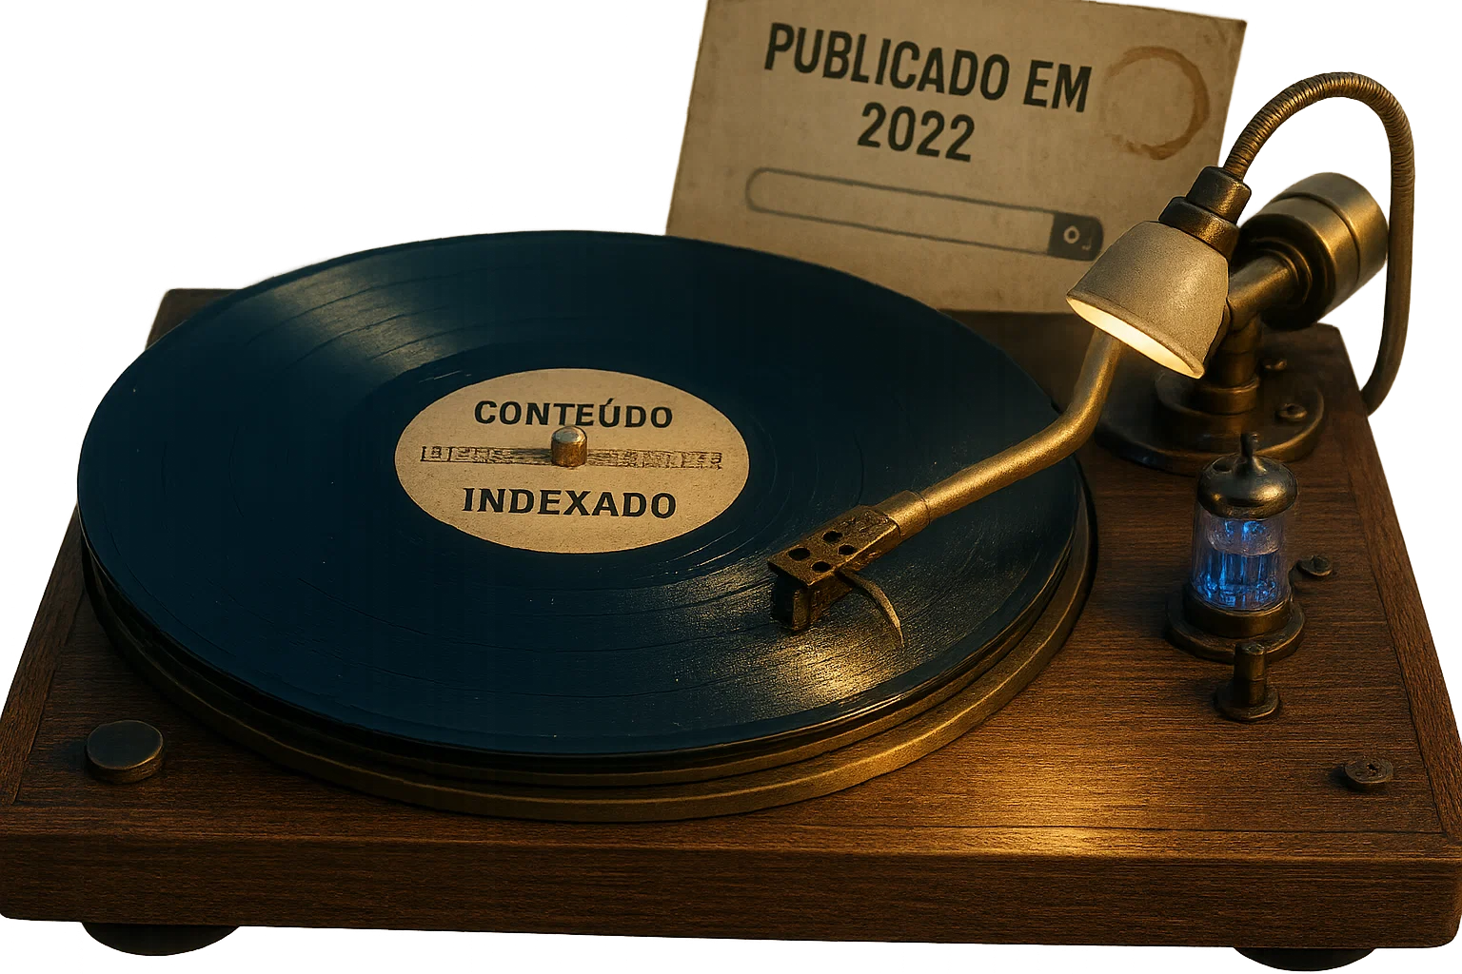
MODO GOOGLE
Reproduzindo o passado
PRESENTE
PASSADO
PASSADO
Arquivos escritos, publicados e indexados no passado.
O arquivo original é reproduzido fielmente.

Slide 4
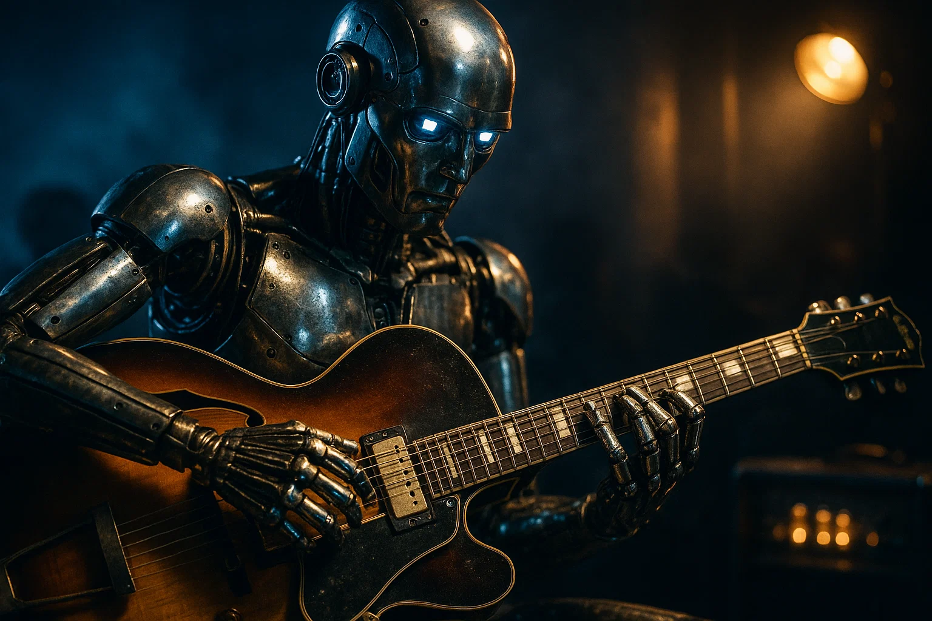
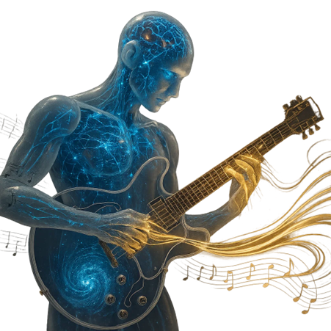

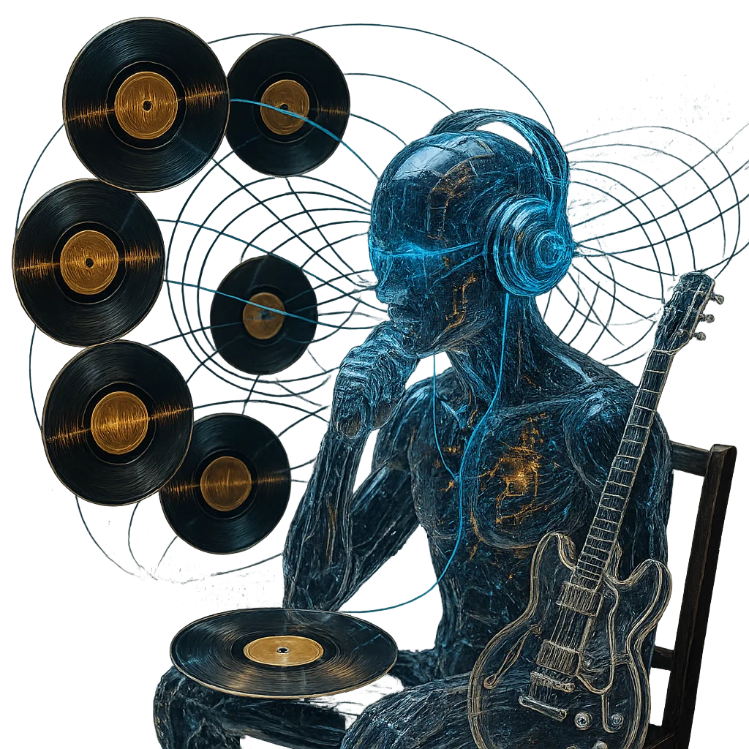
MODO LLM
Transformando o presente.
Criando o futuro.
Cada resposta é única, fruto de um mosaico de possibilidades estatísticas.
“
Ele aprende padrões de como a linguagem funciona.
PRESENTE
PASSADO
FUTURO
Tecnicamente, ele não está plagiando. Está criando algo novo baseado em técnicas aprendidas.
O LLM não consulta um “banco de textos”. Não há PDFs ou DOCs dentro dele. Há parâmetros ou pesos numéricos.
A recombinação pode resultar em algo semelhante ao que já existe ou algo completamente inusitado.
Notes:
Imaginário comum da IA: trapaça – antiético – mentes preguiçosas

Slide 5

SÍNTESE
LARGE LANGUAGE MODEL
Modelos de Linguagem de Larga Escala treinados com um vasto conjunto de textos para prever a próxima palavra a partir de uma sequência anterior.
MÁQUINAS DE TRANSFORMAÇÃO E CRIAÇÃO
Na sua essência, ele não consulta a internet e não possui um “banco de texto”. Dentro dele há números, não textos.Raramente ele “regurgita” (reproduz verbatin).
COMO ELE FAZ ISSO?
Jogando um jogo de adivinhação estatística para descobrir qual a melhor palavra se encaixa na sequência. Mas isso é o tópico da próxima aula.

